Slide 1
Подготовка
к проведению итогового сочинения (изложения)
в 2017/2018 учебном году

Slide 2
Итоговое сочинение (изложение) в 2017/2018 учебном году
Срок проведения итогового сочинения (изложения)
6 декабря 2017 года
7 февраля 2018 года
Срок подачи заявления на участие в итоговом сочинении (изложении)
до 22 ноября 2017 года
до 24 января 2018 года
16 мая 2018 года
до 28 апреля 2018 года

Slide 3
Итоговое сочинение (изложение) в 2017/2018 учебном году
Участники итогового сочинения (изложения)
Сочинение как условие допуска к ГИА проводится для
обучающихся XI (XII) классов;
Сочинение в целях использования его результатов при приёме в ВУЗы может проводиться для
выпускников прошлых лет;
обучающихся по образовательным программам среднего профессионального образования, участвующих в ГИА экстерном для получения аттестата о среднем общем образовании
обучающихся по программам среднего профессионального образования;
обучающихся, получающих среднее общее образование в иностранных образовательных организациях;
обучающихся не прошедших ГИА

Slide 4
Итоговое сочинение (изложение) в 2017/2018 учебном году
Имеют право писать изложение
дети-инвалиды и инвалиды (на основании справки об инвалидности);
дети с ОВЗ (на основании заключения ПМПК);
обучающиеся на дому, в образовательных организациях для нуждающихся в длительном лечении (на основании заключения ПМПК);
обучающиеся в специальных учебно-воспитательных учреждениях закрытого типа, а также в учреждениях, исполняющих наказание в виде лишения свободы

Slide 5
Итоговое сочинение (изложение) в 2017/2018 учебном году
Регистрация заявлений на участие в итоговом сочинении (изложении)
Школа
выпускники текущего года
обучающиеся по образовательным программам СПО, участвующие в ГИА экстерном для получения аттестата о среднем общем образовании
РЦОКО
выпускники прошлых лет
обучающиеся по программам СПО
обучающиеся, получающие среднее общее образование в иностранных образовательных организациях

Slide 6
Итоговое сочинение (изложение) в 2017/2018 учебном году
Места проведения итогового сочинения (изложения)
Школа
выпускники текущего года
обучающиеся по образовательным программам СПО, участвующие в ГИА экстерном для получения аттестата о среднем общем образовании
Место, определенное министерством образования
выпускники прошлых лет
обучающиеся по программам СПО
обучающиеся, получающие среднее общее образование в иностранных образовательных организациях

Slide 7
Итоговое сочинение (изложение) в 2017/2018 учебном году
Этап подготовки к итоговому сочинению (изложению)
Регистрация на ИС (ИЗ)
Сбор исходных сведений об участниках ИС (ИЗ) для внесения в РИС
Ознакомление обучающихся и их родителей (законных представителей) с порядком проведения ИС (ИЗ)
Подготовка пунктов проведения ИС (ИЗ),
мест работы муниципальной экспертной комиссии
Формирование составов лиц, привлекаемых к проведению ИС (ИЗ) и проверке работ участников ИС (ИЗ) (не позднее чем за две недели до проведения ИС(ИЗ)
Обучение лиц, привлекаемых к проведению ИС (ИЗ)

Slide 8
Итоговое сочинение (изложение) в 2017/2018 учебном году
Этап проведения итогового сочинения (изложения)
Не позднее чем за день проведения ИС (ИЗ)
Провести проверку готовности образовательной организации к проведению ИС (ИЗ)
В день проведения ИС (ИЗ)
Обеспечить вход участников ИС(ИЗ) в образовательную организацию начиная с 09.00 по местному времени;
Обеспечить порядок проведения ИС (ИЗ)
В течение 7 календарных дней с даты проведения ИС (ИЗ)
Обеспечить участников ИС (ИЗ) темами сочинения (текстами изложения);
Не позднее 1 рабочего дня с момента окончания проверки работ участников ИС (ИЗ)
Обеспечить проверку работ участников ИС (ИЗ)
Обеспечить ознакомление участников ИС(ИЗ) с результатами ИС (ИЗ)

Slide 9
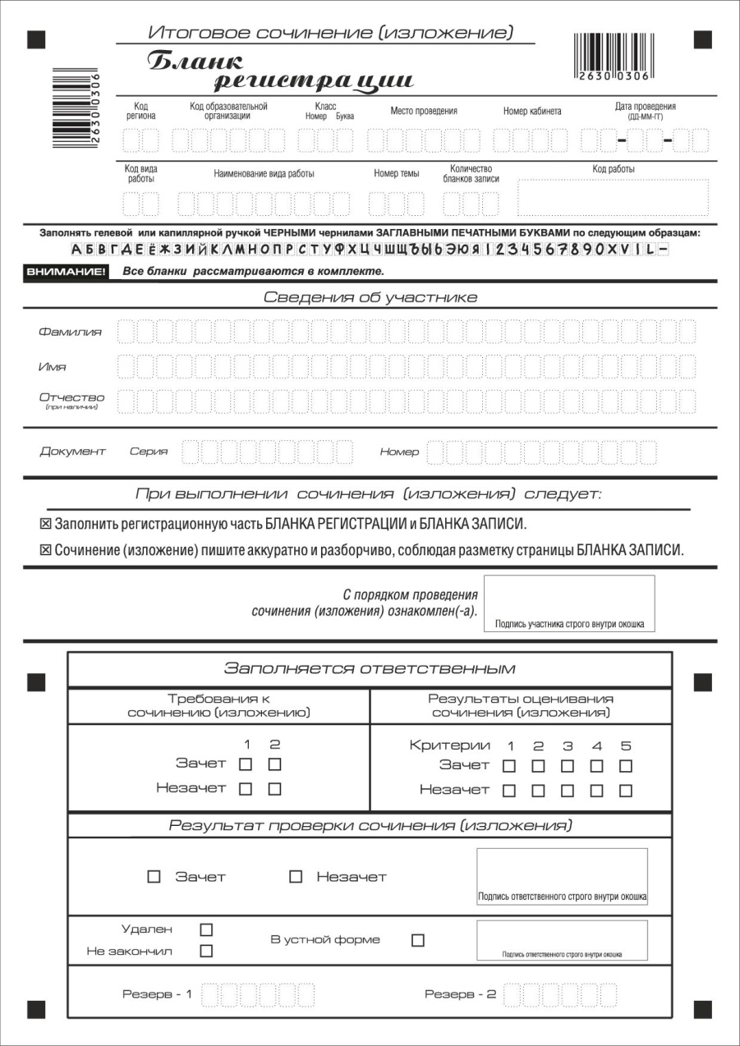
Итоговое сочинение (изложение) в 2017/2018 учебном году
Новые бланки сочинений
Обновленные поля
серии и номера документа
Удалено поле
«Пол»
Новые метки

Slide 10
Итоговое сочинение (изложение) в 2017/2018 учебном году
Обучение председателей и заместителей председателей муниципальных экспертных комиссий по проверке работ участников итоговых сочинений (изложений)
Приказ от 12.10.2017 г. № 2166 «Об организации обучения лиц, привлекаемых к проверке итогового сочинения (изложения) в 2017/2018 учебном году»
20 октября 2017 года (пятница) с 10.00 до 13.00 ,
ГАУ ДПО «СОИРО», 2 этаж, кабинет № 226
Юнг Елена Леонидовна, старший методист кафедры филологии
ГАУ ДПО «СОИРО», т. 28-25-24

